Slide 1
Tipos de datos
6
Let’s start with the first set of slides

Slide 2

Tipos de datos básicos
 | Ejemplos
str | ‘hola pyLadies AQP!’, “programación: 1- aburrimiento:0”
int | 30, -9, 2036
float | 3.14, -0.52, 5.
complex | 2 +7j, -3.4 + 0j, 3j
bool | True(0), False(1)

Slide 3







Algunas funciones…
type()
str()
int()
float()
complex()
bool()

Slide 4
Operadores aritméticos
Operador | Descripción
+ | Suma
- | Resta
- | Negativo
* | Multiplicación
** | Exponente
/ | División
// | División entera
% | Residuo

Slide 5








Ejemplos

Slide 6
Reglas de precedencia
La secuencia en que se ejecutan las operaciones es de izquierda a derecha, y siguen la siguiente jerarquía:
Paréntesis.
Exponente.
Multiplicación.
División
Suma
Sustracción

Slide 7
Adivina el cumpleaños…
Toma el número del mes de tu cumpleaños
Multiplícalo por 5
Súmale 6
Multiplica el total por 4
Súmale 9
Multiplica de nuevo el total por 5
Súmale el día de tu cumpleaños
¿Cuál sería la expresión correcta si ‘M’ es el mes y ‘D’ es el día?

Slide 8
Adivina el cumpleaños…
…cómo quedaría si a todo le resto 165?

Slide 9
Adivina el cumpleaños…
…cómo quedaría si a todo le resto 165?
…o

Slide 10
Operadores de relación
Operador | Sintaxis | Evalua
== | a == b | ¿a igual que b?
!= | a != b | ¿a diferente de b?
> | a > b | ¿a mayor que b?
< | a < b | ¿a menor que b?
>= | a >= b | ¿a mayor igual que b?
<= | a <= b | ¿a menor igual que b?

Slide 11
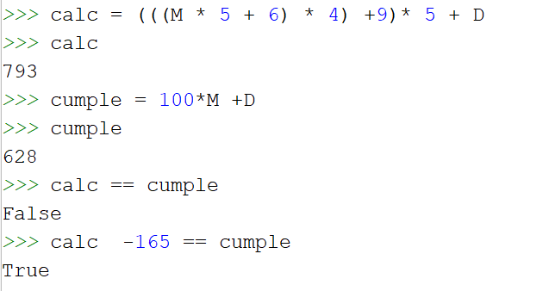
Adivina el cumpleaños…

Slide 12
Operadores lógicos
Operador | Sintaxis | Evalua
or | a or b | ¿se cumple a or b?
and | a and b | ¿se cumple a and b?
not | not a | Negación de a

Slide 13


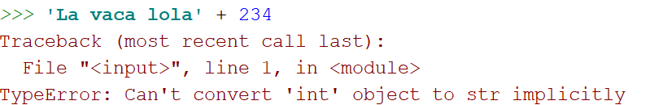
Características
Fuertemente tipados: Ciertas operaciones no se pueden realizar si los tipos no son compatibles.

